Slide 1
Projekt „Vzdělávání zástupců a zaměstnanců obcí I. typu 2018 – 21“, reg. č. CZ.03.4.74/0.0/0.0/15_019/0010271 je spolufinancován z EU.
Vzdělávací program pro nově zvolené zástupce obcí I. typu
Základní kurzy
ŠKOLA MÍSTNÍCH SAMOSPRÁV
Notes:
1

Slide 3
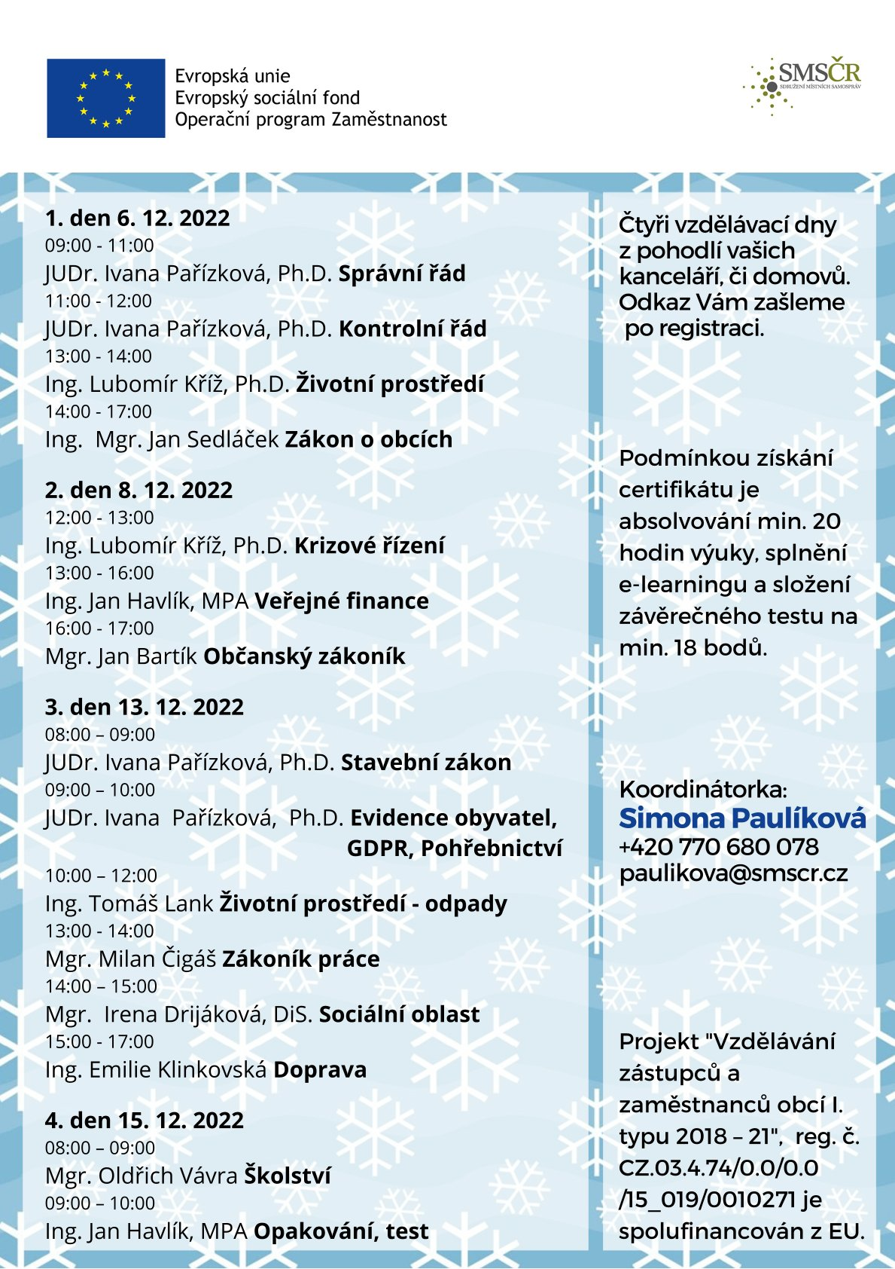

Slide 6
Podrobné informace o aktuálně vypsaných kurzech a registrace na:
www.portalzastupitele.cz
Notes:
6

